Slide 1
Messstation zur Registrierung von Geschiebe-Bewegungen im Fluss
Tobias Keller
Tobias Welti

Slide 2
Inhalt
Problemstellung
Lösungsidee
Hardware
Software
Testfälle
Demonstration

Slide 3
Problemstellung
Gebirgshydrologie braucht Daten über Geschiebetransport.
Ereignisse mit viel Transport relativ selten und kurz
Lange Messzeiten
Autarker Betrieb
Notes:
Gebirgshydrologie braucht Daten über Geschiebetransport.
Korngrösse, Anzahl, evtl. Geschwindigkeit und Transportmodus (Rollen, Springen, Gleiten), allenfalls sogar Aussagen über Form möglich?
Ereignisse mit viel Transport treten selten auf und dauern dann bis zu einigen zehn Stunden.
Messzeiten von einigen Wochen bis Monaten sind gefordert.
Messstation muss über lange Zeit autark betrieben werden können und möglichst nur interessante Daten aufzeichnen, damit bei intensiven Ereignissen Speicherplatz vorhanden ist

Slide 4
Aktuelle Messstation
Geophone unter Stahlplatten
Auswertung auf Embedded PC für alle Geophone
Hilbert-Transformation
Hoher Aufwand, Datenmenge extrem reduziert
Notes:
Geophone recht gross, brauchen aufwändige Konstruktion.
Jedes Geophon hat eigenes Kabel zum Rechner.
Rechner braucht pro Geophon einen Eingang
Hilbert Transformation ist aufwändig, mehrere Multiplikationen pro Messwert nötig.
Datenmenge wird extrem reduziert, um lange Laufzeiten zu ermöglichen:

Slide 5
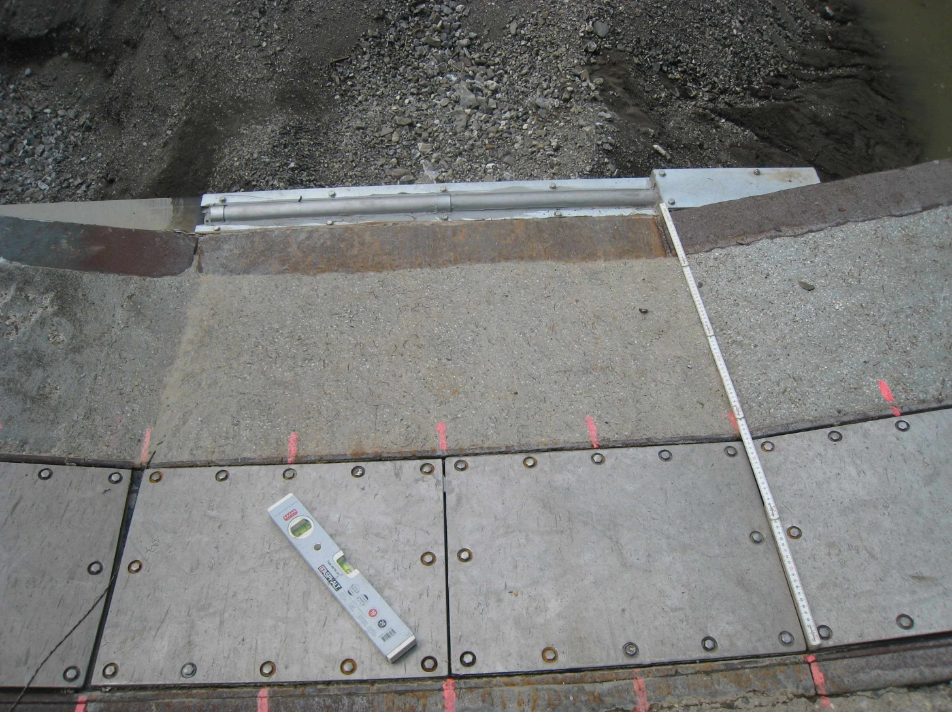
Erlenbach (SZ)
Bruno Fritschi, WSL
Notes:
Betonkonstruktion mit Stahlplatten
492 x 358 x 15 sie ist auf einem Elastomer, 20mm dick c.a. shore 60 gelagert

Slide 6
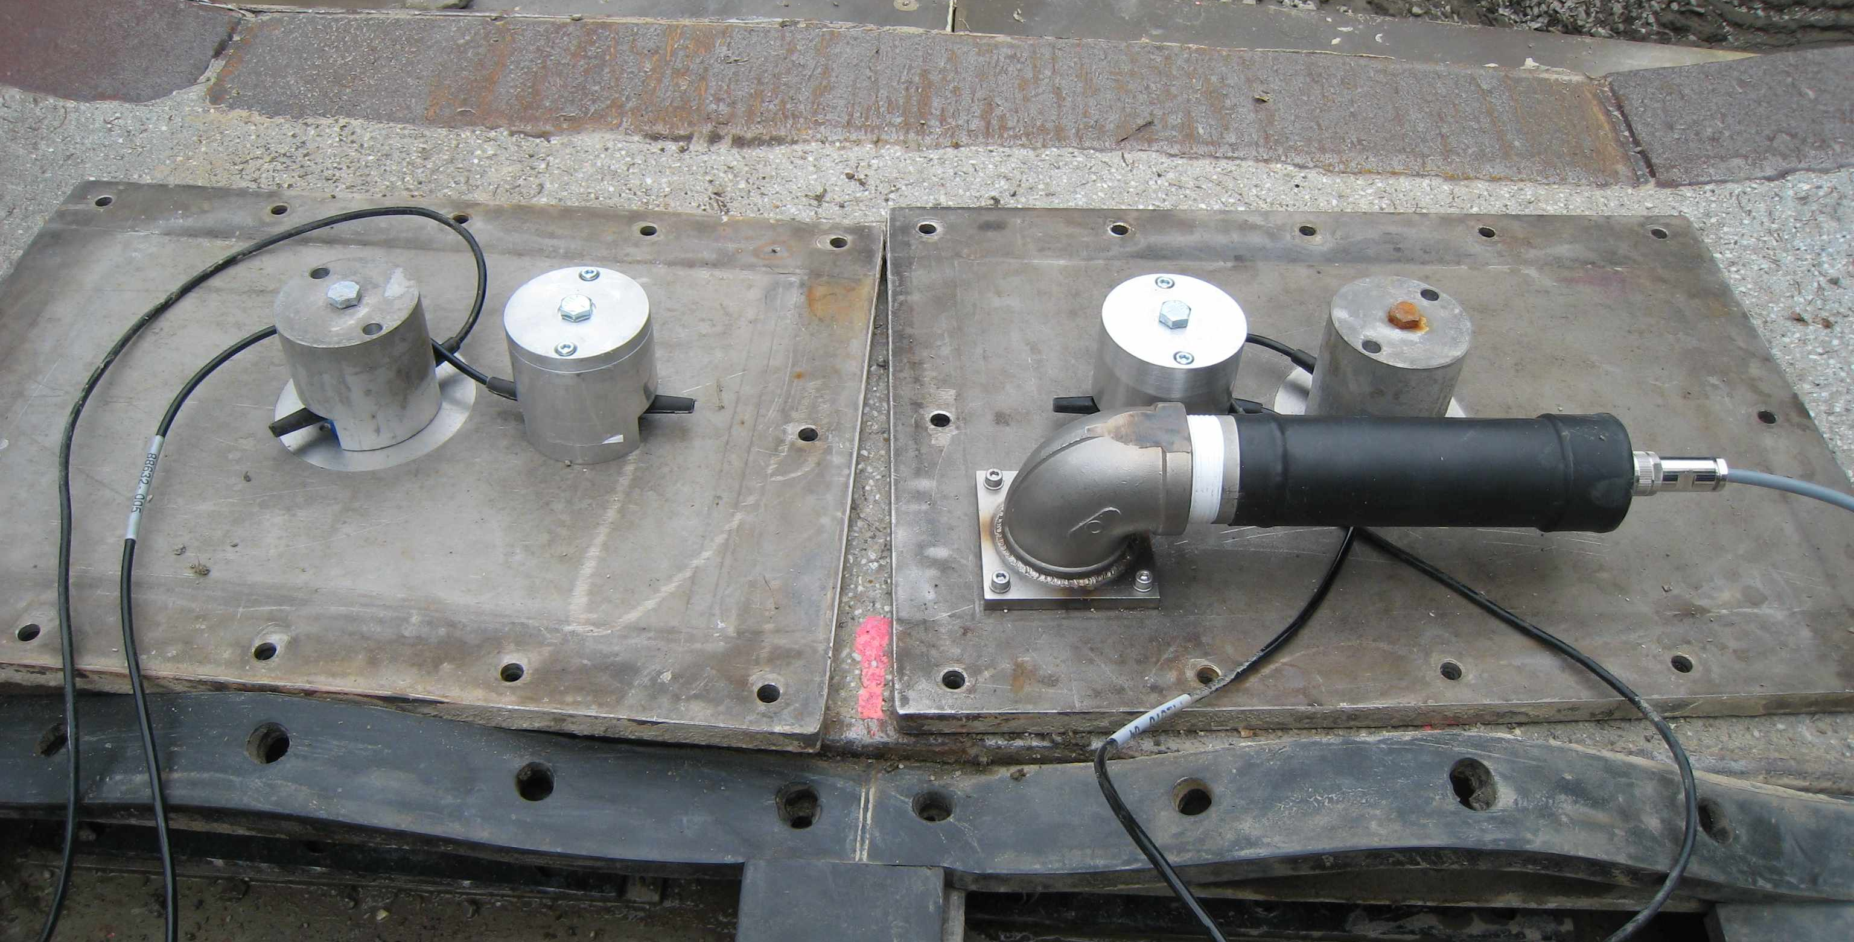
Geophone
Bruno Fritschi, WSL
Notes:
Geophone in der bestehenden Konstruktion

Slide 7
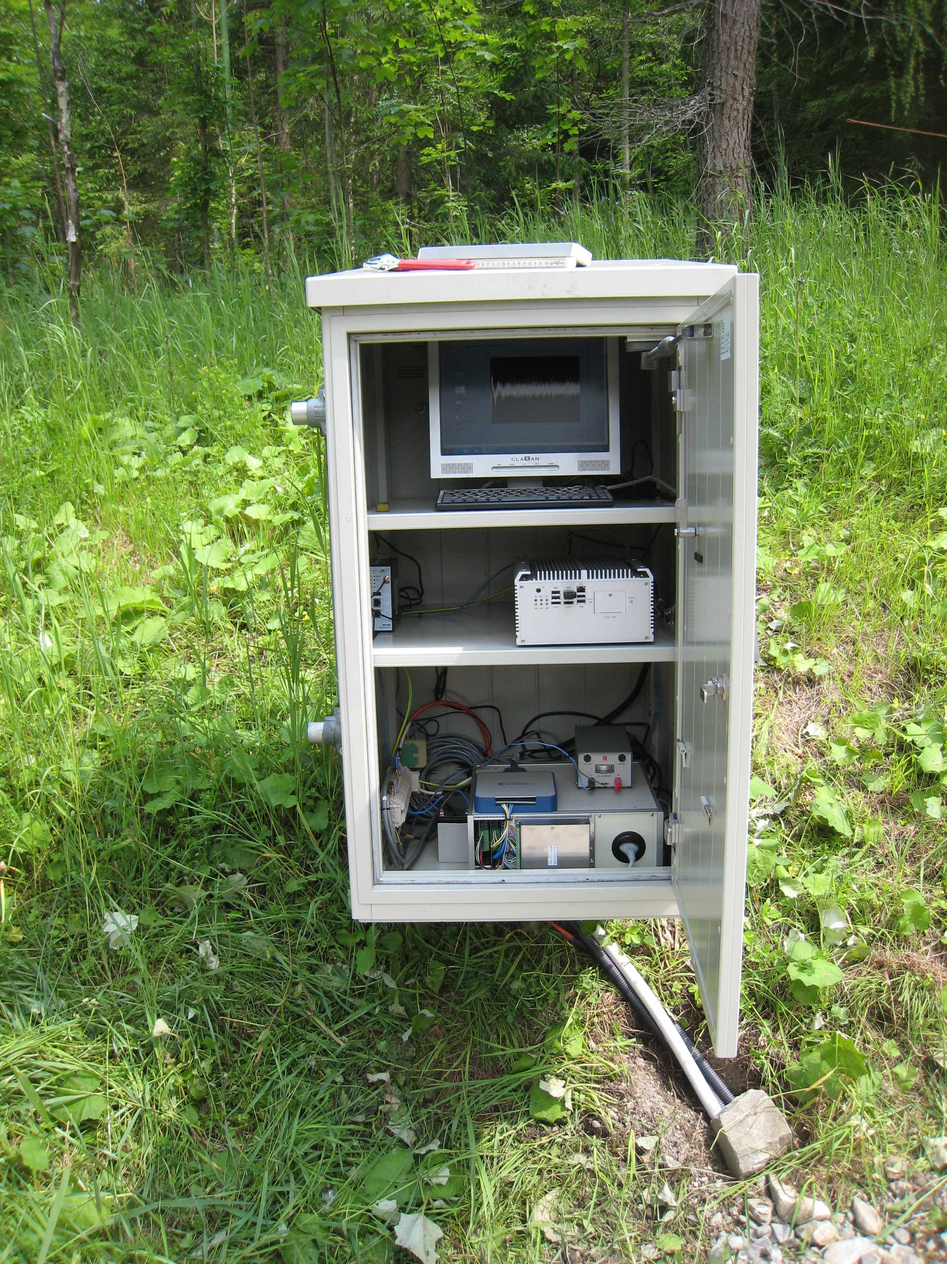
Embedded PC
Bruno Fritschi, WSL
Notes:
Embedded PC

Slide 8
Hilbert-Transformation
Carlos Wyss, WSL, work in progress
Notes:
Rohdaten mit Hilbert-Hüllkurve (fett)
Die Datenmenge wird reduziert, indem über eine Minute gezählt wird, wie viele Peakspitzen (Spalte I) und wie viele Einschlags-Maxima (Spalte P) innerhalb einer Intensitätsklasse liegen.
So fallen geringe Datenmengen an, aber einzelne Einschläge können nicht im Detail ausgewertet werden.

Slide 9
Lösungsidee
Selektion der Daten direkt am Sensor → kleinerer Rechner für die Datensammlung
Reduktion des Rechenaufwands
Reduktion der Datentransfers → Bussystem möglich
Verschiedene Detailstufen → Betriebsdauer und Datenqualität wählbar
Miniaturisierung → einfachere Installation
Notes:
Jeder Sensor wird mit einem Mikroprozessor bestückt, der die Auswertung vornimmt. Der Rechner für die Datensammlung erhält so nur noch die per Detailstufen gewählten Informationen und muss diese nur noch speichern.
Datentransfer erfolgt nur noch für zu speichernde Daten → Bussystem möglich, weniger Kabel
Über Detailstufen kann die Rate der anfallenden Daten und damit die Reichweite des Speichers beeinflusst werden.
Wahl eines kleineren Sensors ermöglich die Verkleinerung der Messinstallation.

Slide 10
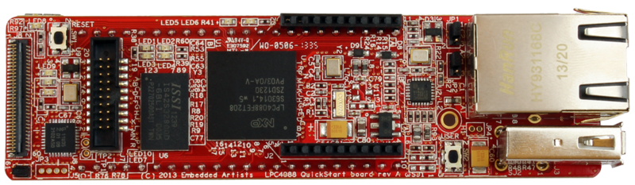
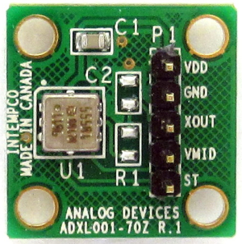
Hardware
MEMS Beschleunigungs-Sensor
QuickStartBoard NXP LPC4088 (ARM Cortex M4)
CAN-Bus
Analog Devices
NXP
Notes:
MEMS: Microelectromechanical System
5 x 5 x 2.4 mm grosser Beschleunigungssensor,
Messbereich +/- 70 g,
eine Achse.
Ausgabe des Messwerts als analoge Spannung zwischen 0..3.3 V
ARM Cortex M4 Prozessor von NXP auf einem QuickStart Board von Embedded Artists.
120 MHz,
A/D-Wandler bis 400 kHz,
32 MB SDRAM auf dem Board.
DSP: Single-cycle Multiplikation, FPU,
CAN-Bus:
1 Mbit/s, 40 m,
bei Bedarf länger aber langsamer.
Fehlererkennung integriert. Robust,
differenzielle Leitungen störungsunempfindlich.
Filterung der Meldungen im CAN-Controller, CPU wird nur bei Bedarf beansprucht.
Versorgungsspannung
In CAN-Buskabel integriert, 12 V

Slide 11
Software – Prozesse ??? TK
Unterscheidung Threads vs Task, wir haben Threads
Abbildung 8.4 genau erklären
Kommunikation Threads mit Bushandler

Slide 12
Software – CAN-Protokoll TK
Erweiterung CAN-Treiber um Filterfunktion
Ergänzung CAN-IP mit Absenderidentifikation (statt reine Messagebasierte Identifikation)

Slide 13
Software – Ereigniserkennung
Bisher: Hilbert-Transformation Aufwand je nach Blockgrösse Bei 128 Samples: 14 komplexe Multiplikationen/Additionen pro Sample
Neu: State Machine Aufwand konstant 2 Vergleichsoperationen pro Sample
Notes:
Hilbert-Transformation
Aufwand: FFT 128 Blockgrösse, dann IFFT, je 7 komplexe MADs, Multiplikation mit H = [1 2 2 2 2 2… 1 0 0 0 0 0…] danach Betrag bilden

Slide 15
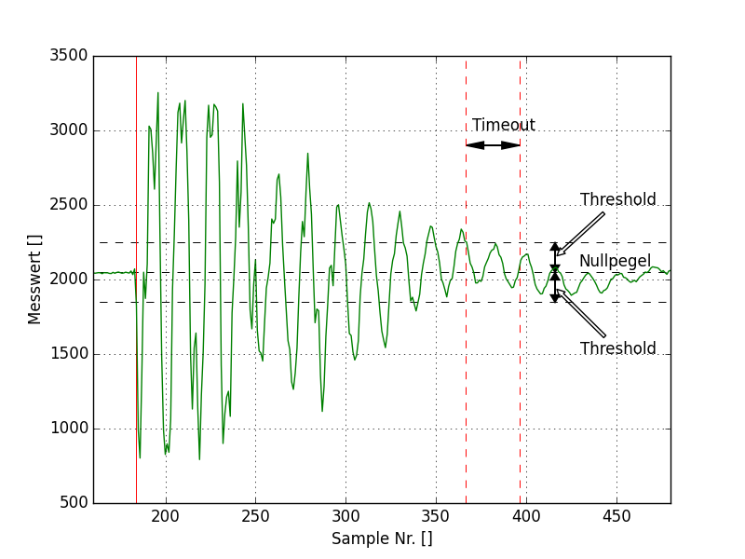
Ereigniserkennung – Parameter
Notes:
Start-Zeitpunkt
Threshold: Schwellenwert
Nullpegel: zur Justierung auf individuellen Sensor und Orientierung (Erdanziehung)
Timeout: Wartezeit auf Beginn eines neuen Peaks

Slide 16
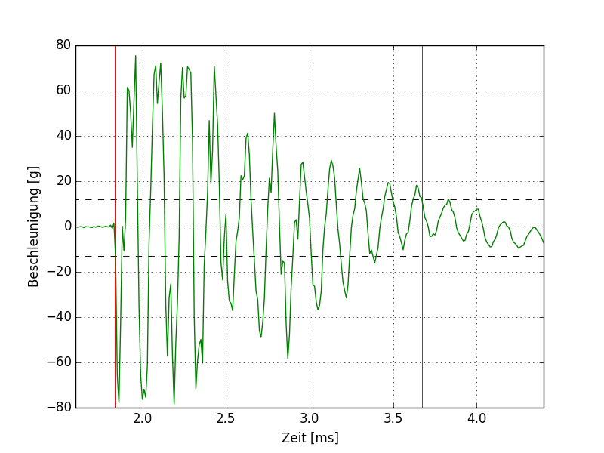
Software – Detailstufen: ‚raw‘
Notes:
Startzeit, danach jeder Messwert wird aufgezeichnet

Slide 17
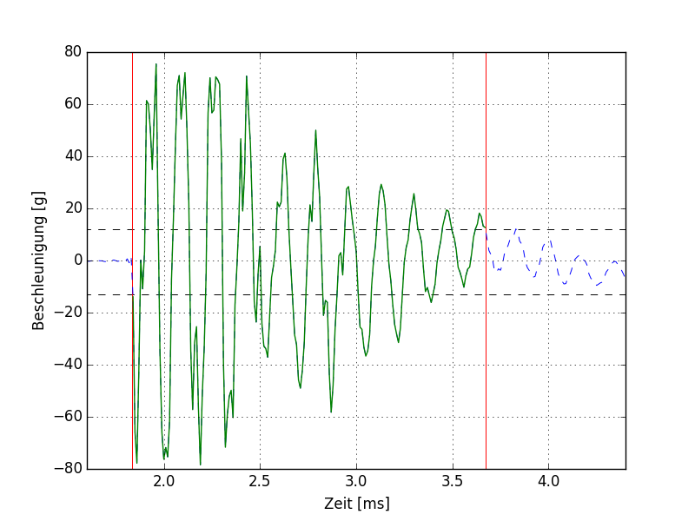
Software – Detailstufen: ‚detailed‘
Notes:
Startzeit, Dauer, jeder Messwert während einem Ereignis wird aufgezeichnet

Slide 18
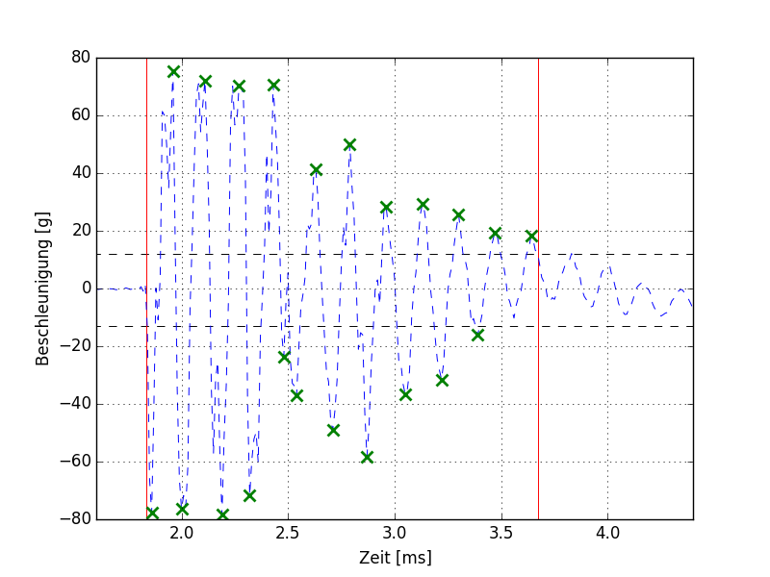
Software – Detailstufen: ‚peaks‘
Notes:
Startzeit, Dauer, Anzahl Peaks, Alle Peaks mit Intensität und Zeitpunkt

Slide 19
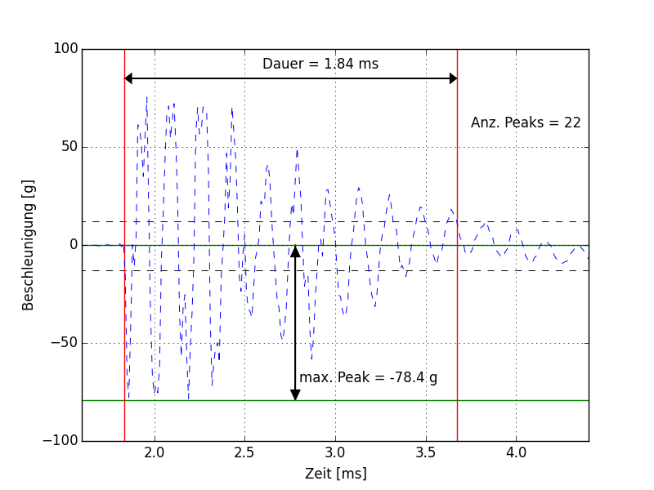
Software – Detailstufen: ‚sparse‘
Notes:
Startzeit, Dauer, Anzahl Peaks, Maximalpeak

Slide 20
Detailstufen – Datenraten
Bsp: 10‘000 Hz, 10% Ereigniszeit
Detail-Level | Byte/s | In %
raw | 10‘000 | 100
detailed | 1‘000 | 10
peaks | 250 | 2.5
sparse | 40 | 0.41
Notes:
Ereigniszeit: Zu wie viel Prozent der Messzeit wird ein Ereignis registriert. 10% sind bereits ein hohes Aufkommen, das nicht jeden Tag auftritt.
Je nach Ereigniszeit variiert die Datenrate für die Modi detailed, peaks und sparse sehr stark.

Slide 21
Testfälle – Datenlogger
✔ T130 interne Uhr Fehlgang innert 12 h: < 1 s
✔ T140 Timestamp zurücksetzen Wird korrekt zurückgesetzt
✔ T170 Steuerung Detail-Level Detail-Level wird übernommen.
✔ T180 Daten sammeln und speichern Dateien erstellt, Daten gespeichert.
Notes:
Nicht alle Testfälle konnten geprüft werden aus Zeitmangel.
Es gab Verzögerungen beim 3. MS (Software abgeschlossen), deshalb für 4. MS zu wenig Zeit
Die Tests wurden nachträglich abgeschlossen, alle Testfälle konnten erfüllt werden.
T140: Timestamp erlaubt bei 10‘000 Hz eine eindeutige Zuordung jedes Messwerts zur Uhrzeit während 119 Tagen. Um Gangunterschieden zwischen Sensoreinheiten und Datenlogger vorzubeugen wird der Timestamp in regelmässigen Abständen synchronisiert und dabei zurückgesetzt.
T170: Sensoreinheiten senden ab Wahl des neues Detail-Levels die Messdaten in der gewünschten Detailstufe.
T180: Für jede Sensoreinheit wird eine eigene Datei angelegt und die Messdaten darin abgelegt.

Slide 22
Testfälle – Sensoreinheit
✔ T430 Datenübertragung Ereignisse entsprechend Detail-Level gespeichert
T450 Rohdatenaufzeichnung TODO
Notes:
T430: Ereignisdaten werden nach Aufforderung des Datenloggers an diesen übertragen.
T450: Rohdatenaufzeichnung sendet die geforderte Anzahl Messwerte an den Datenlogger

Slide 23
Testfälle – Nichtfunktional
Leistungsaufnahme 1 Logger + 2 Sensoreinheiten: TODO mW
Notes:
Eine aktuelle Messstation benötigt ca. 10 Watt bei zehn angeschlossenen Geophonen. Als Zielwert wurde deshalb eine Leistungsaufnahme unter 1 Watt pro Sensoreinheit angesetzt.

Slide 24
Ausblick
Tests an VAW
Energie-Effizienz verbessern
Mehr Bedienungskomfort
Mehrere Sensoren an einer Sensoreinheit
Miniaturisierung, Serienreife
Automatisierte Anpassung der Detail-Level
Notes:
Tests an VAW:
Sensoren an Stahlplatte montieren für Vergleichsmessungen
Test der Nutzbarkeit
Effizienz:
Sleep nutzen, A/D-Wandler weckt CPU möglich?
Bedienungskomfort:
Zur Zeit nur textbasiertes Menü und Konfigurationsdatei.
Zukunft: Grafisches Steuerungstool mit Anzeige von Messdaten
Mehrere Sensoren an einer Sensoreinheit
Rechenleistung genügt für mehrere Sensoren
Miniaturisierung
Zur Zeit zu viel Hardware dran, QSB für Proof of Concept
Reduktion auf Minimum sollte Verkleinerung auf 50 x 35 x 25 mm erlauben.
Automatisierte Anpassung der Detail-Level
Geringe Details aufzeichnen bei niedrigem Ereignisaufkommen, bei hohem Aufkommen hochstufen, um mehr Informationen zu gewinnen. Abhängig vom verbleibenden Speicherplatz und verbleibender geplanter Messdauer.

Slide 25
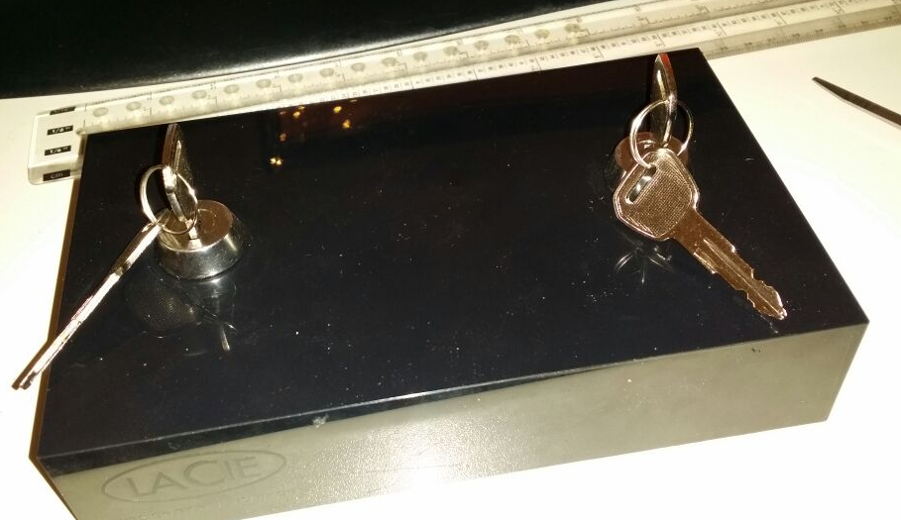
Vorführung

